Slide 1
Chào mừng thầy cô và các em
đến với môn Tiếng Việt

Slide 2
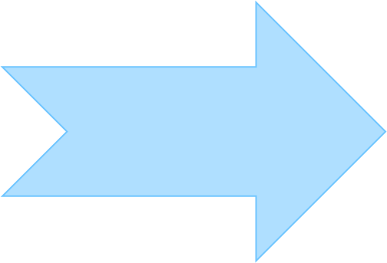
Bài
23
Nói và nghe
BÓP NÁT QUẢ CAM

Slide 3
Yêu cầu cần đạt
Nhận biết được các nhân vật và sự việc trong câu chuyện Bóp nát quả cam qua tranh minh họa.
- Kể lại được từng đoạn của câu chuyện dựa vào tranh và
câu hỏi gợi ý dưới tranh.
- Có tình cảm trân trọng đối với người anh hùng nhỏ tuổi
Trần Quốc Toản, bồi dưỡng lòng tự hào dân tộc.

Slide 4
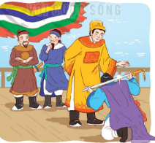
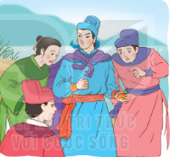
Nói và nghe
Bóp nát quả cam

Slide 5
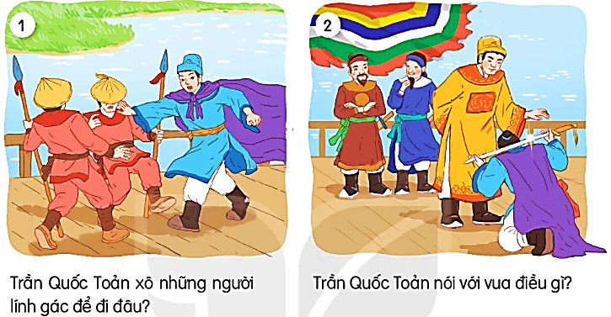
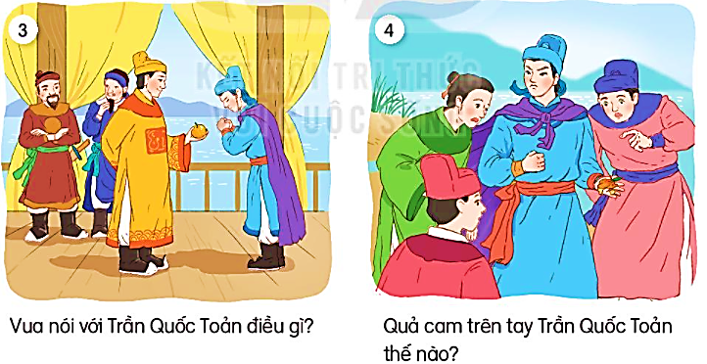
1. Nêu sự việc trong từng tranh.

Slide 6
1. Nêu sự việc trong từng tranh.
Bóp nát quả cam
Trần Quốc Toản xô ngã mấy người lính gác để được vào gặp vua, xin đánh giặc.
Trần Quốc Toản tâu với vua: “Cho giặc mượn đường là mất ngước. Xin bệ hạ cho đánh!”

Slide 7
Vua nói: “Quốc Toản làm trái phép nước, lẽ ra phải trị tội. Nhưng còn trẻ mà đã biết lo việc nước, ta có lời khen.
Quốc Toản xòe tay cho mọi người xem quả cam vua ban nhưng quả cam đã nát từ bao giờ.

Slide 8
2. Kể lại từng đoạn của câu chuyện theo tranh.

Slide 9
Thêi gian 5’
Cïng b¹n kÓ
trong nhãm
Notes:
9

Slide 10
Kể cho người thân về người anh hùng nhỏ tuổi Trần Quốc Toản.

Slide 12
Yêu cầu cần đạt
Nhận biết được các nhân vật và sự việc trong câu chuyện Bóp nát quả cam qua tranh minh họa.
- Kể lại được từng đoạn của câu chuyện dựa vào tranh và
câu hỏi gợi ý dưới tranh.
- Có tình cảm trân trọng đối với người anh hùng nhỏ tuổi
Trần Quốc Toản, bồi dưỡng lòng tự hào dân tộc.

Slide 13
Hẹn gặp lại các em ở bài sau nhé

